Slide 1
Pendidikan Anak Berkebutuhan Khusus
Nurul Khasanah, M.Psi., Psikolog

Slide 2
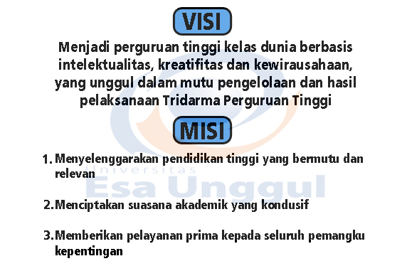
VISI DAN MISI UNIVERSITAS ESA UNGGUL

Slide 3
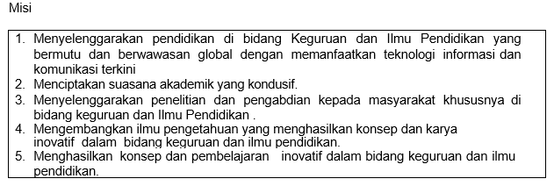
VISI FKIP
MISI FKIP

Slide 4
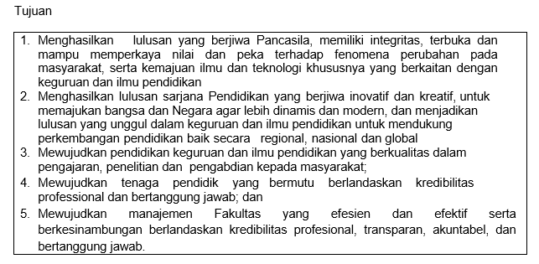
TUJUAN FKIP

Slide 5
Capaian Pembelajaran
1. Mahasiswa mampu memahami dan menjelaskan sejarah pendidikan anak berkebutuhan khusus
2. Mahasiswa mampu memahami dan menjelaskan definisi anak berkebutuhan khusus
3. Mahasiswa mampu memahami perbedaan dari masing-masing golongan anak berkebutuhan khusus
4. Mahasiswa mampu memahami dan menerapkan metode pendidikan yang tepat untuk anak berkebutuhan khusus
5. Mahasiswa mampu mengevaluasi sistem pendidikan anak berkebutuhan khusus di Indonesia

Slide 6
Buku Referensi
Mangunsong, F. (2014). Psikologi dan Pendidikan Anak Berkebutuhan Khusus Jilid I. Jakarta: Lembaga Pengembangan Sarana Pengukuran dan Pendidikan Psikologi (LPSP3) UI.
Mangunsong, F. (2011). Psikologi dan Pendidikan Anak Berkebutuhan Khusus Jilid 2. Jakarta: Lembaga Pengembangan Sarana Pengukuran dan Pendidikan Psikologi (LPSP3) UI.
Friend, M. (2011). Special education: Contemporary perspective for school professionals (3rd ed.). New Jersey: Pearson.

Slide 7
Penilaian
Kehadiran: 10 %
Tugas 1: 20 %
Tugas 2: 20 %
UTS: 25 %
UAS: 25 %

Slide 8
Kontrak Perkuliahan
Toleransi keterlambatan 30 menit. Jika hadir lebih dari batas toleransi, tidak dapat tapping KTM, tetapi dapat mengikuti perkuliahan.
Ketidakhadiran wajib memberi kabar ke dosen melalui SMS/WA.
Tugas copy paste atau melewati date line, tidak akan dinilai.
Menyontek, tukar jawaban saat UTS/UAS, diberi nilai 0 & tidak ada perbaikan.
Saat UTS/UAS, HP dikumpulkan di meja dosen, tas disimpan di muka kelas.
UTS/UAS susulan hanya untuk kondisi sakit yang disertai surat keterangan sakit dari dokter.
Koordinator Kelas
Pembagian kelompok

